Slide 1
한신테스트님
내집마련을 위한 브리핑자료
임장브리핑 : 한신

Slide 2
"전문가로서 분석하고, 고객의 편에서 중개하겠습니다"
공인중개사 홍길동
부동산중개법인
• 공인중개사
M: 010-0000-0000
E: agent@example.com

Slide 3
물건리스트 및 투어일정
지역 | 단지명 | 동/호수 | 평형 | 매매가 | 향/구조 | 특이사항
서울시 중랑구 | 한신 | 108동 | 25평 | 9억 | 남향 방3 화장실2 | 샷시 및 올수리 귀한 정남향 입주가능 강추매물

Slide 4
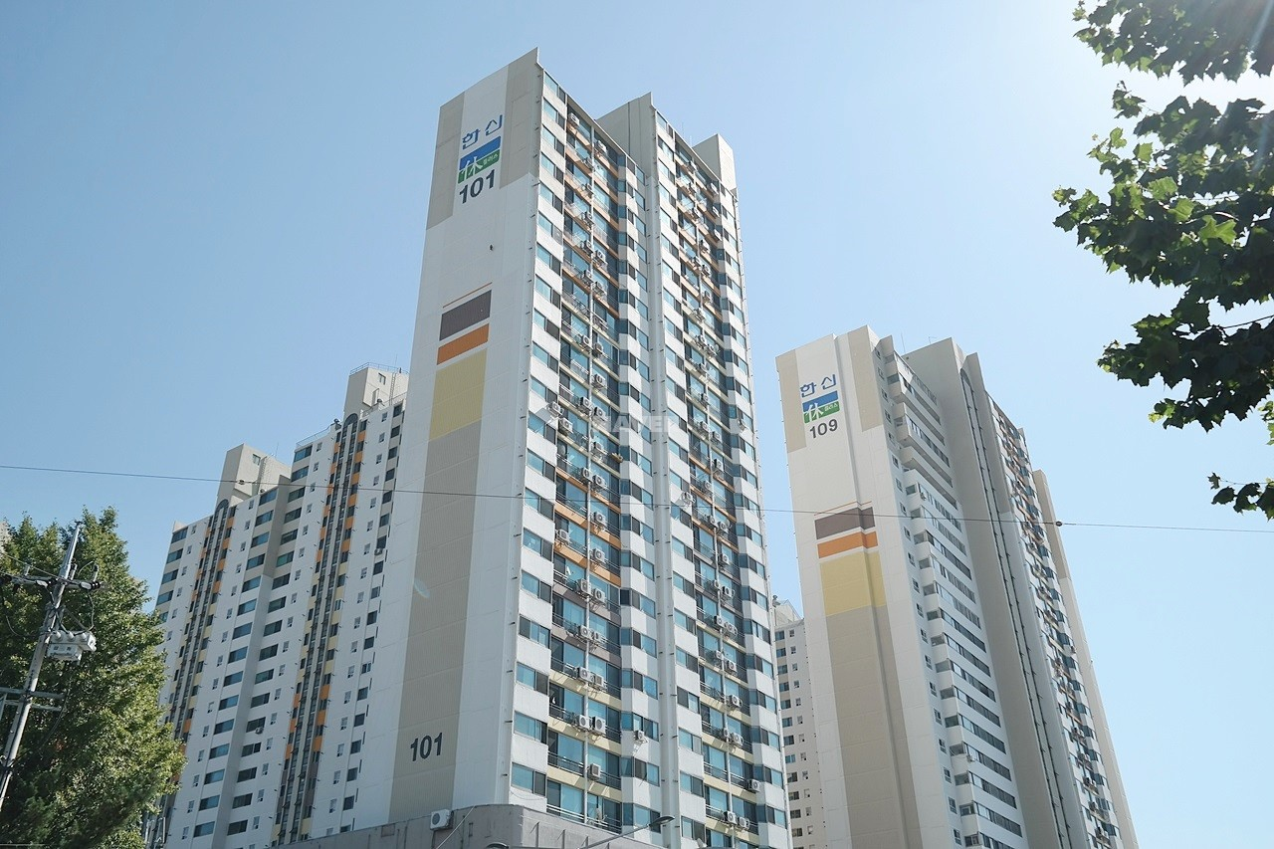
한신
개요
한신은(는)
서울시 중랑구 중화동 450 (동일로 752)에 위치해있으며
세대수 1,544세대, 주차대수 1,563대 (세대당 1.01대)
1997년 준공된 아파트입니다.
#대단지 #주차여유
*네이버부동산 (https://land.naver.com) *네이버지도 (https://map.naver.com)

Slide 5
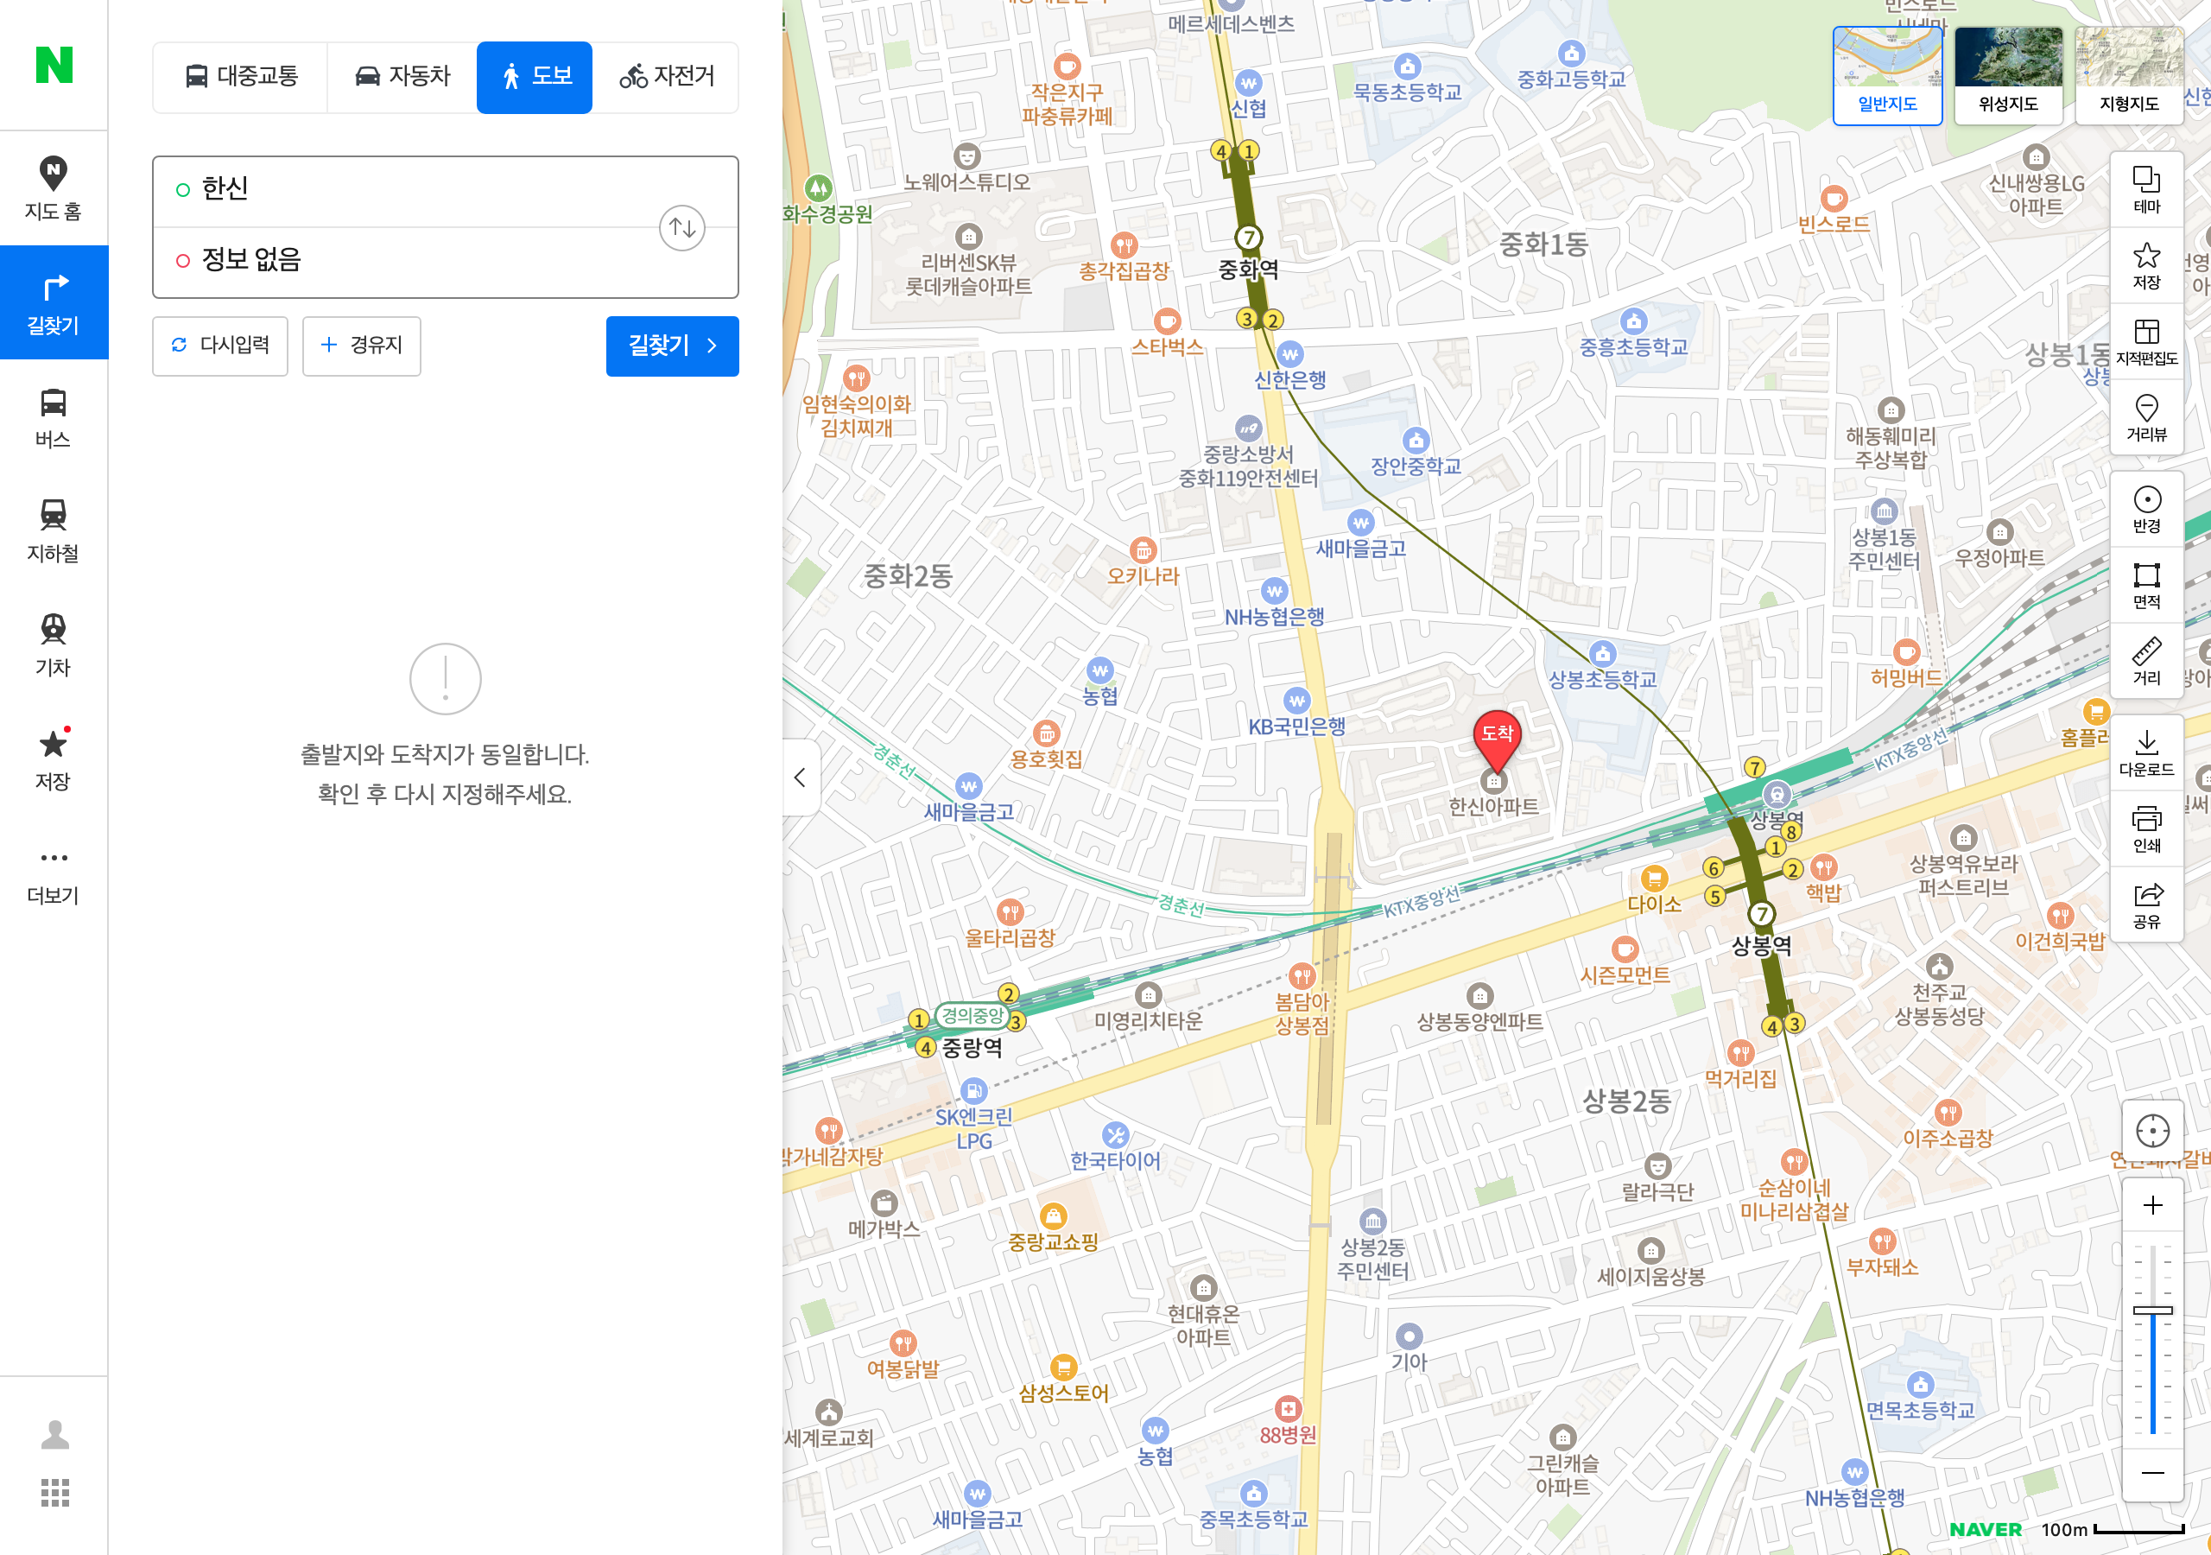
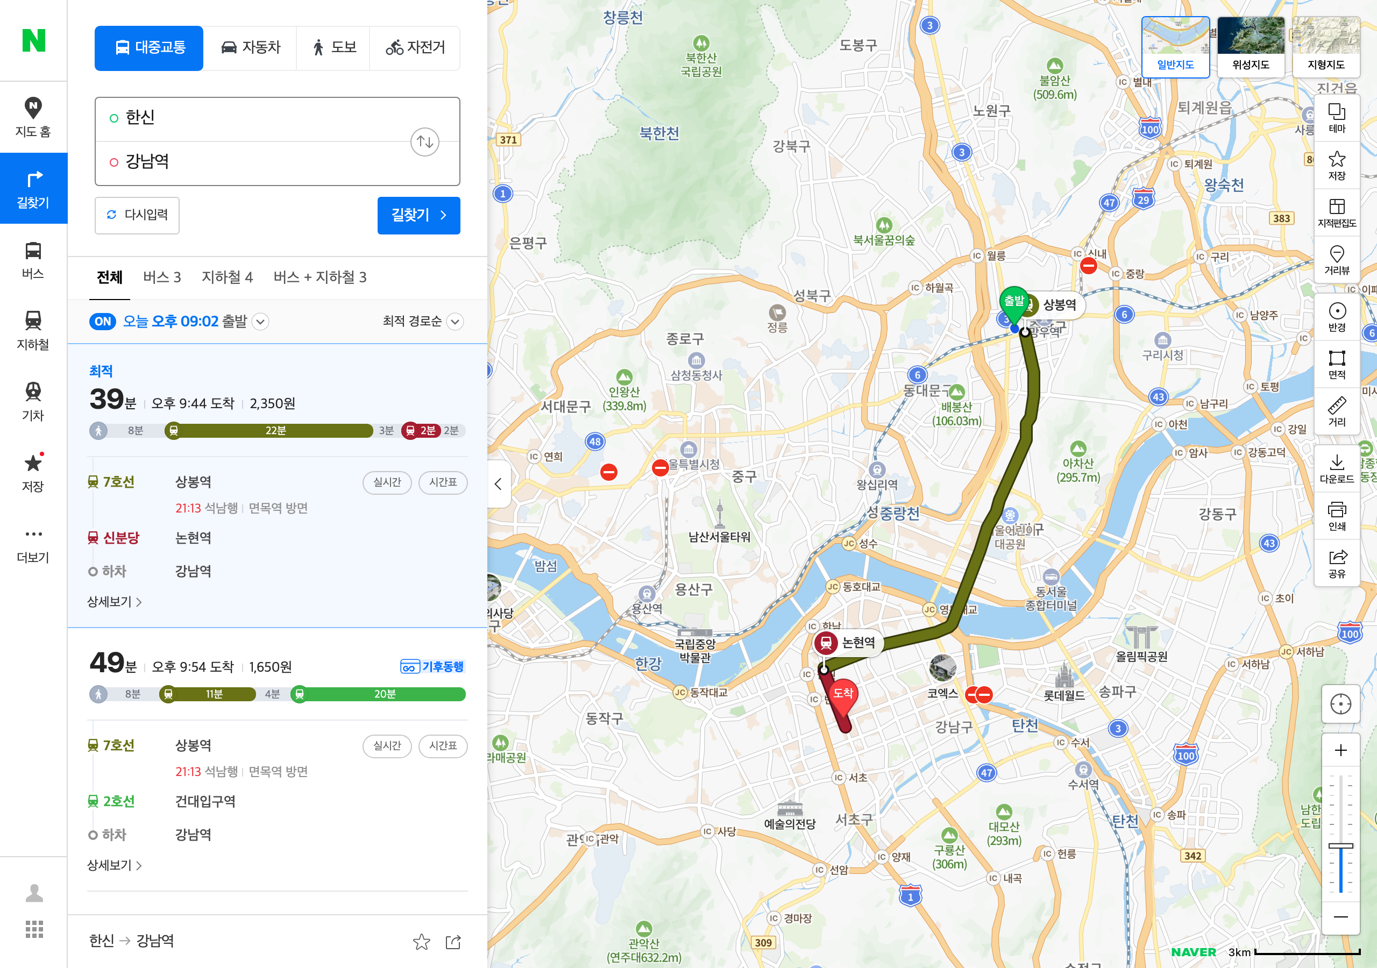
한신
입지정보
정보 없음 - 도보 0분
강남역 - 대중교통 0분
도보 경로
대중교통 경로 (→ 강남역)
*네이버지도 (https://map.naver.com)

Slide 6
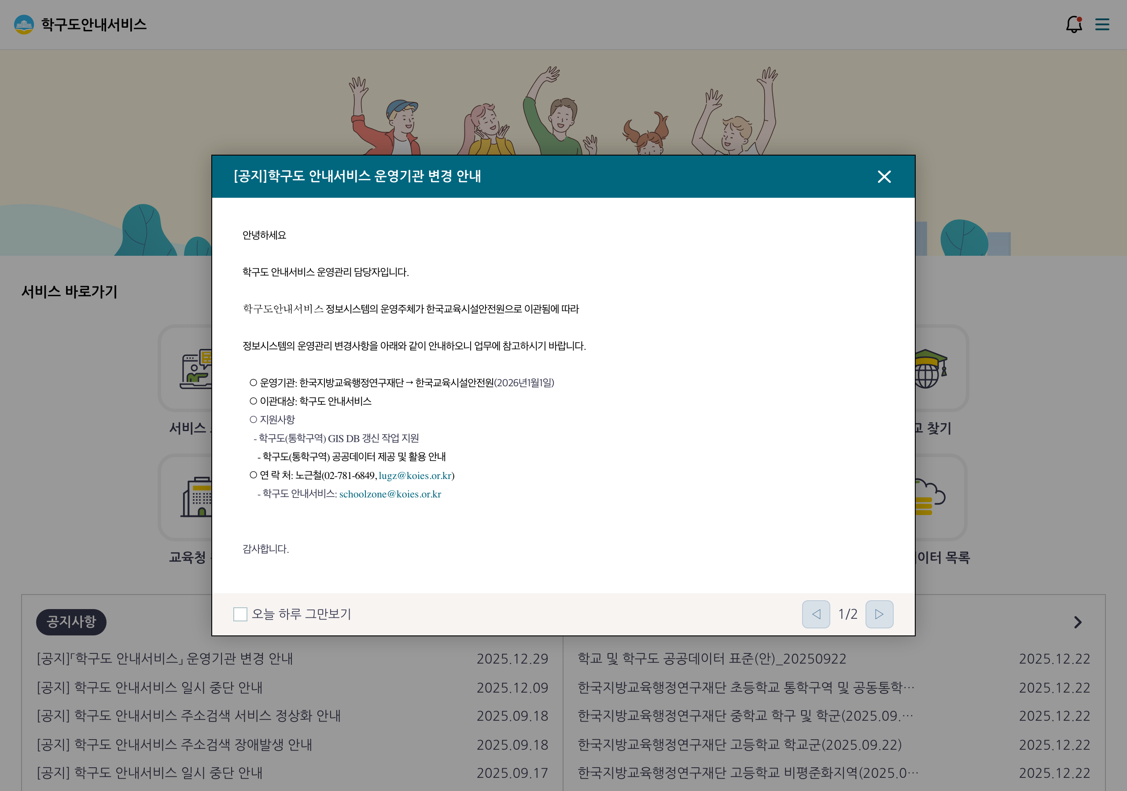
학구도(초등학교)
학군지도
배정 초등학교
한신 배정 초등학교
*학구도안내서비스 (https://schoolzone.emac.kr) *네이버지도

Slide 7
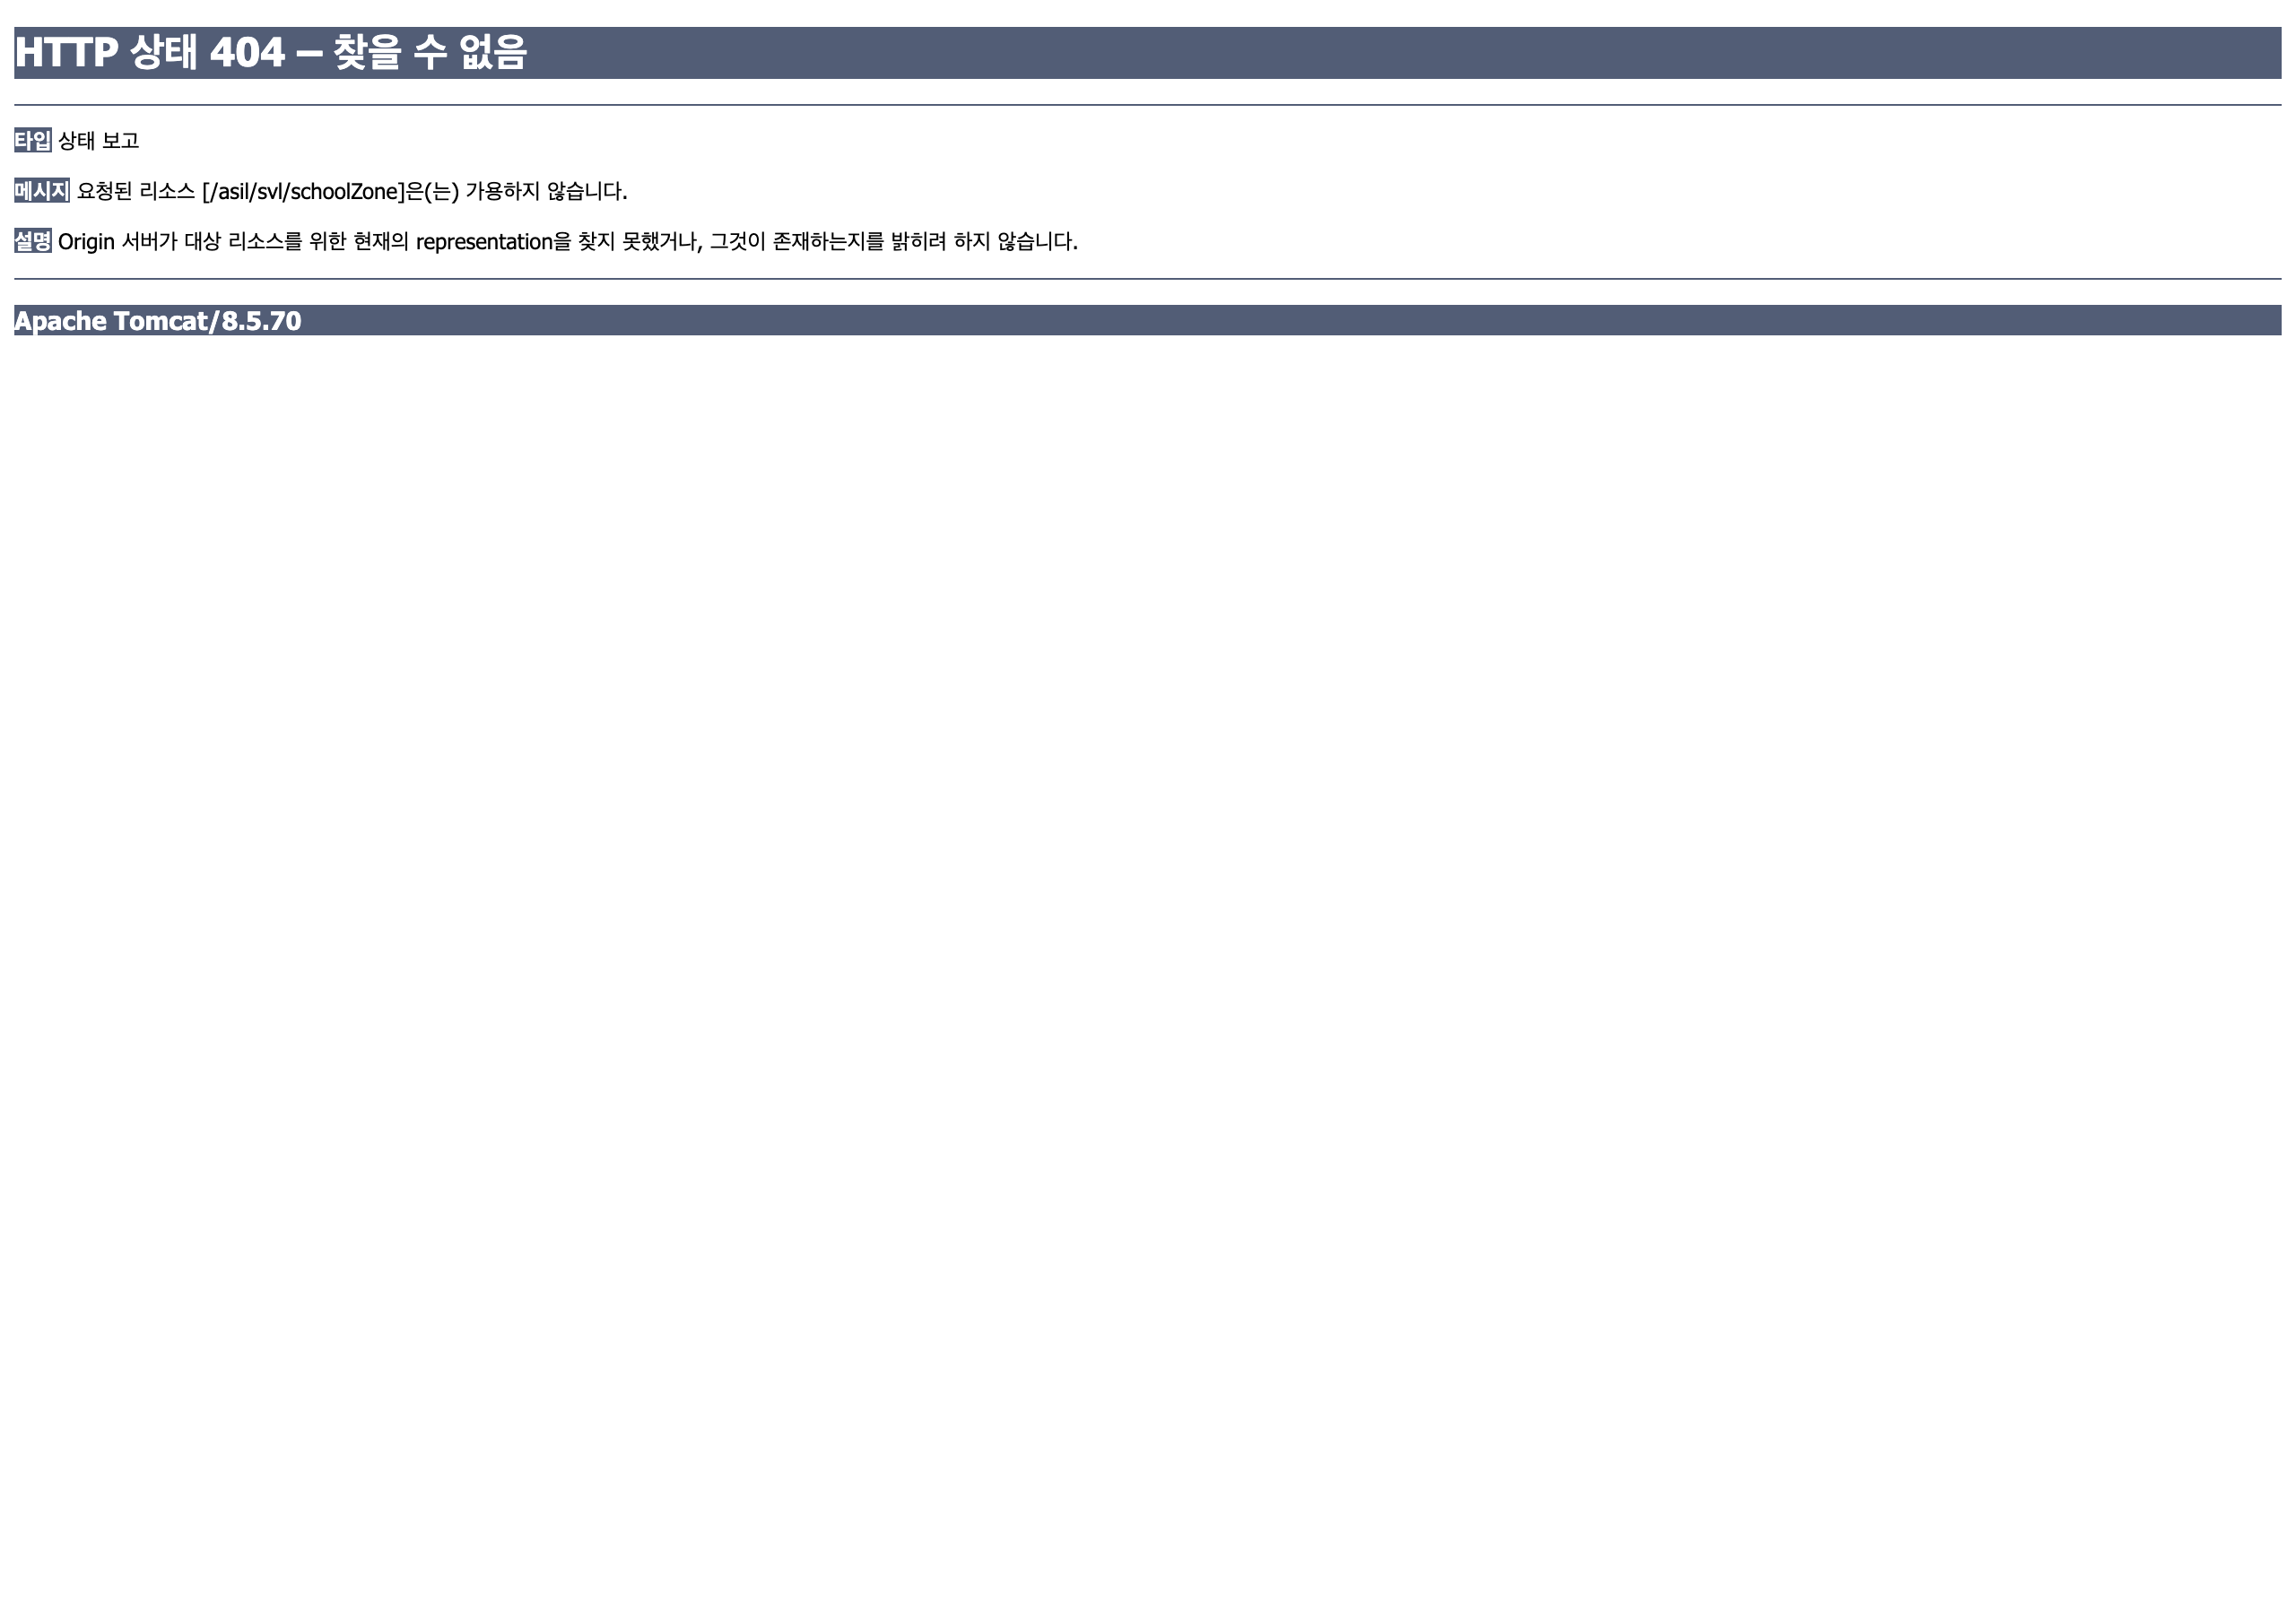
학군지도(중·고등학교)
학군지도
*아실 (https://asil.kr)

Slide 8
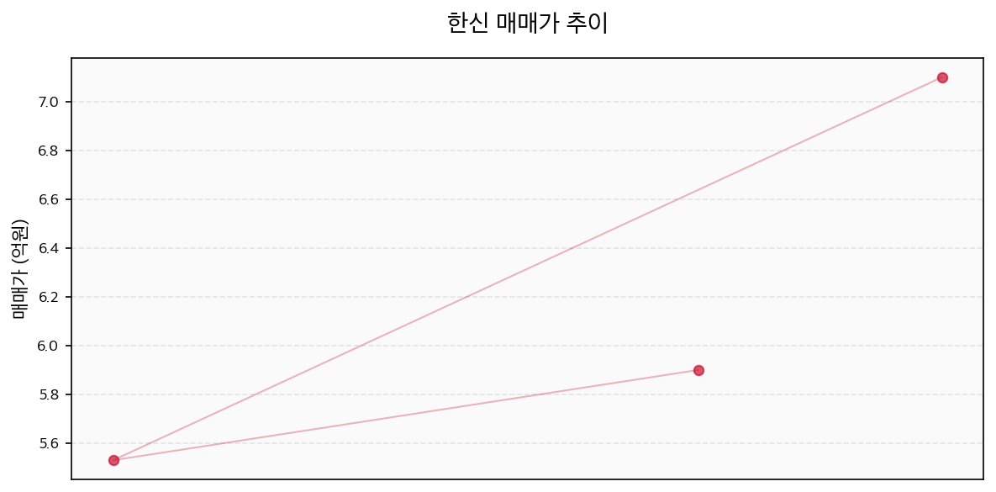
한신
실거래가
한신은(는) 2026년 1월 [2]건, 2026년 1월 [1]건 거래되었습니다.
최근 3개월 최고 [7억 1000만원], 최저 [5억 5300만원]에 거래되었습니다.
최고가 [9억 2000만원] 21년 9월에 거래되었습니다.
거래일 | 평형 | 층 | 거래가
2026.01.15 | 24평 | 8층 | 5억 9000만원
2026.01.03 | 24평 | 5층 | 5억 5300만원
2026.01.20 | 32평 | 12층 | 7억 1000만원
*아실 (https://asil.kr) *국토교통부 실거래가 공개시스템

Slide 9
한신 - 108동 2/26
매물정보
[단지 내 위치]
[평면도]
매매가: 9억
동/층: 108동 / 2/26
전용면적: 25평 (84.03㎡)
향: 남향
구조: 방3 화장실2
방 3개
특이사항: 샷시 및 올수리 귀한 정남향 입주가능 강추매물

